Slide 1
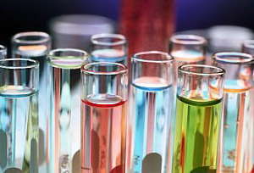
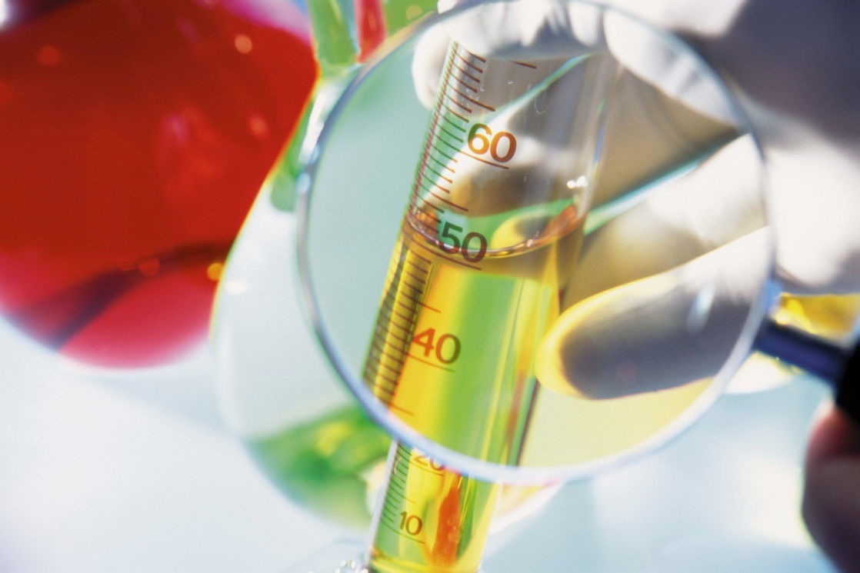
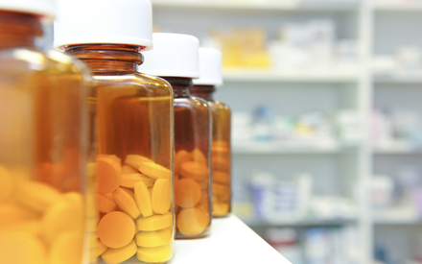
Хімія і медицина

Slide 2
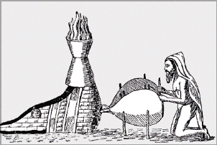
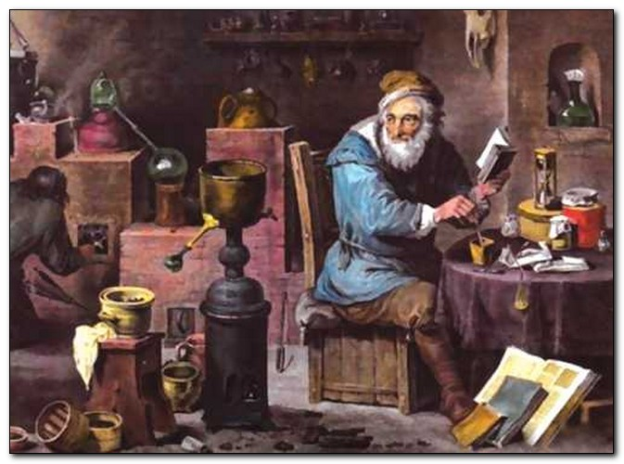
Хімія з давніх часів вторглася в життя людини і продовжує надавати їй різнобічну допомогу і зараз.

Slide 3
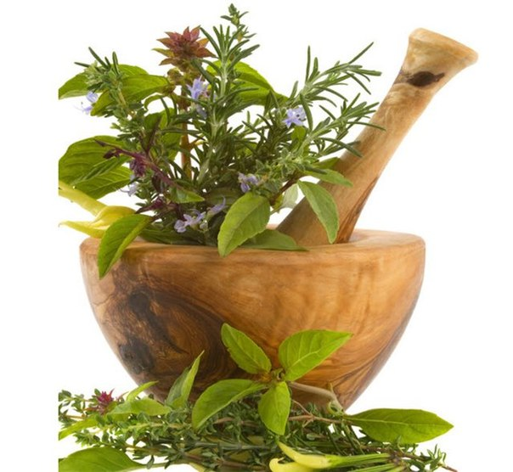
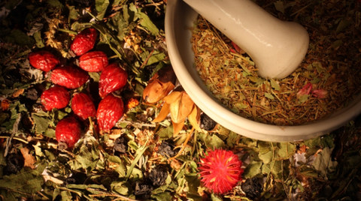
Фармацевтична промисловість є порівняно молодою галуззю виробництва. Ще в середині 19 століття виробництво лікарських засобів у світі було зосереджено в аптеках, в яких провізори виготовляли препарати за лише їм відомими рецептами, що передавалися у спадок. Велику роль у той час грали засоби народної медицини.

Slide 4
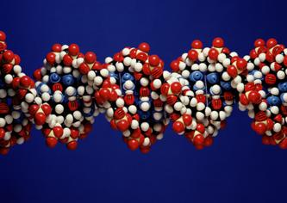
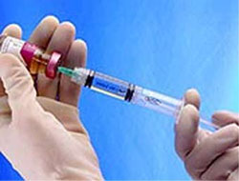
За даними міжнародної статистики, хіміки повинні синтезувати і піддати ретельним випробуванням від 5 до 10 тисяч хімічних сполук, щоб відібрати один лікарський препарат, ефективний проти тієї чи іншої хвороби. Величезну кількість лікарських сполук поставляють хіміки, і за останні роки в області хімії ліків досягнуті нові успіхи. Медицина збагачується все більшою кількістю нових лікарських препаратів, вводяться більш досконалі методи їх аналізу, що дозволяють досить точно визначити якість (справжність) ліків, вміст у них припустимих і неприпустимих домішок.

Slide 5
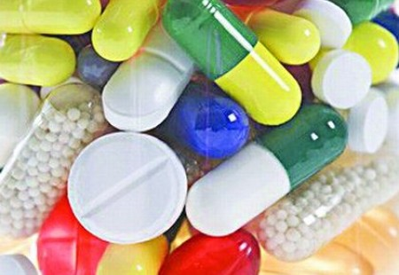
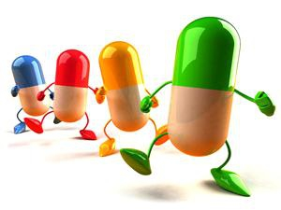
Всі лікарські речовини можуть бути розділені на дві великі групи:
неорганічні і органічні.
Сировиною для одержання неорганічних препаратів є гірські породи, руди, вода морів, відходи хімічних виробництв.
Сировиною для синтезу органічних лікарських препаратів служать природний газ, нафта, кам'яне вугілля, сланці.

Slide 6
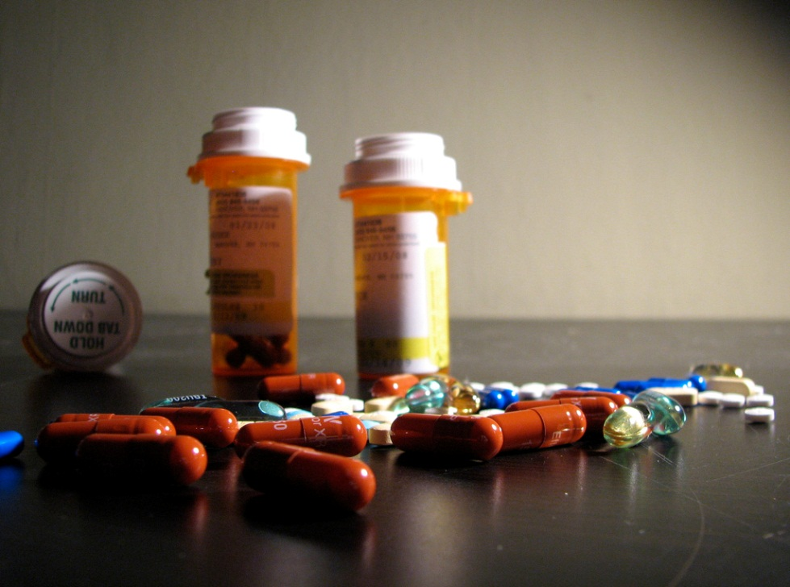
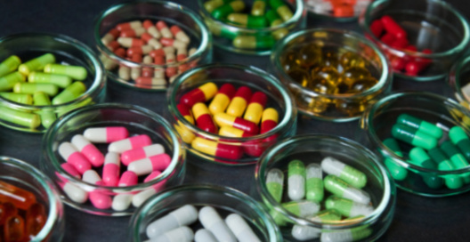
Неорганічні лікарські препарати: пероксид водню, цинку сульфат гептагідрат, протаргол, коларгол, купруму сульфат пентагідрат.
Органічні лікарські препарати: вазелін, вазелінове масло, парафін. Застосовуються в медичній практиці.

Slide 7
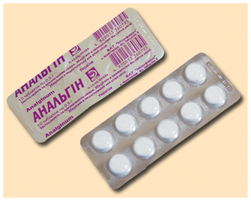
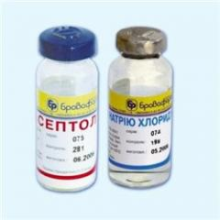
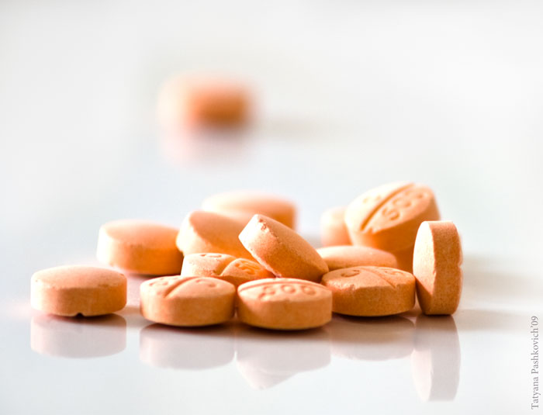
Класифікація лікарських речовин
1. Снодійні та заспокійливі;
2. Серцево - судинні;
3. Анальгезуючі, жарознижуючі та протизапальні;
4. Протимікробні;
5. Місцево-анестезуючі;
6. Антисептичні;
7. Діуретичні;
8. Гормони;
9. Вітаміни.

Slide 8
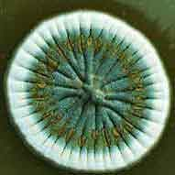
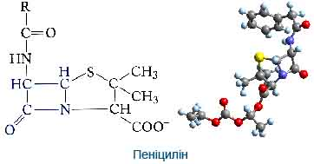
Антибіотики
Зазвичай антибіотиком називають речовину , яка синтезується одним мікроорганізмом і здатна перешкоджати розвитку іншого мікроорганізму. У 1929 р. випадковість дозволила англійському бактеріологу Олександру Флемінгу вперше спостерігати протимікробну активність пеніциліну. Культури стафілококу , які вирощувалися на живильному середовищі , були випадково заражені зеленою цвіллю. Флемінг помітив , що стафілококові палички , що знаходяться по сусідству з цвіллю , руйнувалися. У 1940 році вдалося виділити хімічну сполуку, яку виробляв грибок. Її назвали пеніциліном .

Slide 9
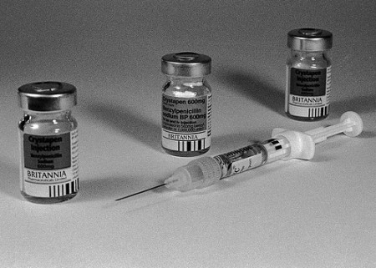
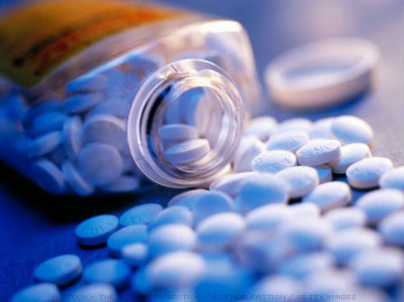
В даний час описано близько 2000 антибіотиків, але лише близько 3% з них знаходять практичне застосування, інші опинилися токсичними. Бактерії поступово пристосовуються до антибіотиків і тому перед мікробіологами постійно стоїть завдання створення нових, придатних для лікування людей, антибіотиків.

Slide 10
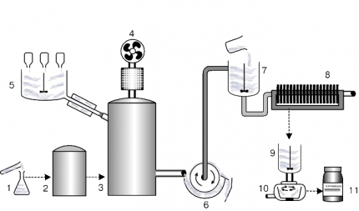
Процес виробництва антибіотиків
У колбі пророщують спори ретельно відібраних, високо продуктивних штамів цвілевих грибів.
Оскільки кількість вирощеної в колбі цвілі невелика, її продовжують вирощувати в більшій ємності - малому ферментері.
Тим часом великий ферментер заповнюють стерильним живильним середовищем, що містить в потрібному співвідношенні необхідні для росту цвілі речовини.
Оскільки цвіль для свого зростання потребує кисню, через ферментер пропускають стерильне повітря.
Вміст малого ферментера переноситься у виробничий ферментер. Будь-які інші добавки попередньо стерилізують, щоб уникнути забруднення мікробами, які можуть знизити вихід антибіотика.
Коли вихід антибіотика досягає максимуму, вміст ферментера надходить до обертового фільтру, де цвіль відфільтровується.
Фільтрат, що містить тераміцин, надходить в ємність, куди додають хімічні реагенти, що осаджують антибіотик.
Потім суміш під тиском фільтрують, відділяючи частково очищений антибіотик від домішок, що залишаються в розчині.
Осад террамицину піддають подальшій обробці для видалення решти домішок.
Очищений кристалічний антибіотик центрифугують і висушують.
Тепер його можна розфасовувати і використовувати.

Slide 11
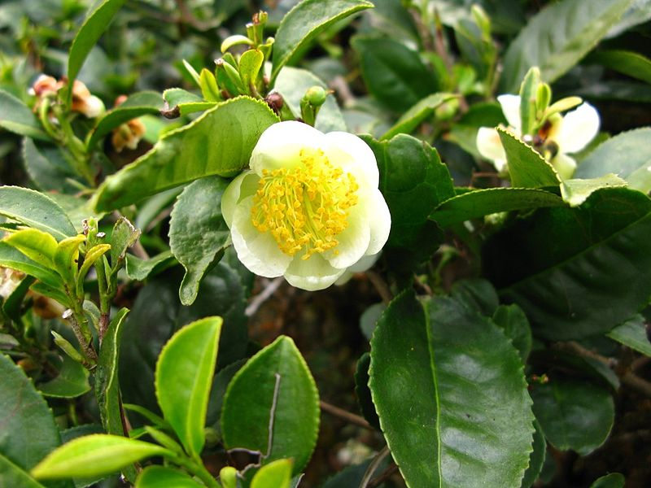
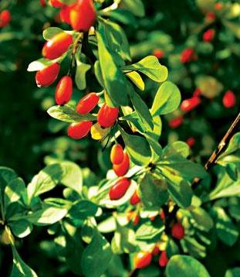
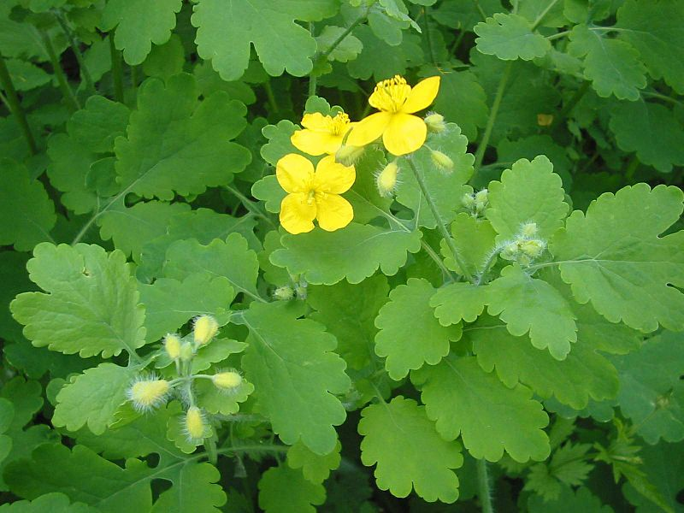
Алкалоїди — складні органічні азотовмісні сполуки лужної реакції переважно рослинного походження, також є продуктом життєдіяльності грибів та деяких нижчих тварин. Ліки, виготовлені з алкалоїдних рослин, мають складну і багатогранну дію на живий організм. Вони активізують поділ клітин, підвищують артеріальний тиск, посилюють загальний обмін речовин, поліпшують секрецію травних залоз. У медицині знайшли застосування такі алкалоїдні рослини, як чай, барбарис звичайний, чистотіл звичайний, головатень, маткові ріжки та ін.

Slide 12
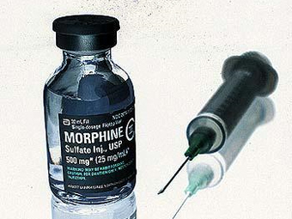
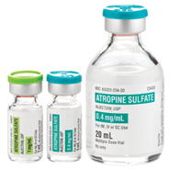
Найвідоміші алкалоїди, що застосовуються у медицині, є в таких рослинах: у головках маку снотворного — морфін, у беладонні лікарській — атропін, у тютюнових листках — нікотин, у листках чаю китайського і зернах кави — кофеїн. Ринкова ціна хірально чистого Ксестоспонджину С — алкалоїду, вперше знайденого в тканинах австралійської губки Xestospongia exigua, а потім і в інших губках роду Xestospongia, становить близько 18 мільйонів доларів США за грам. Морфін і атропін сульфат можуть викликати наркотичну залежність!

Slide 13

Контрольні запитання
1.Коли виробництво лікарських засобів у світі було зосереджено в аптеках? (в середині 19 століття)
2.Скільки хіміки повинні синтезувати хімічних сполук, щоб відібрати один лікарський препарат? (від 5 до 10 тисяч)
3.Назвіть дві великі групи лікарських речовин? (неорганічні і органічні)
4.Гірські породи, руди, вода морів, відходи хімічних виробництв є сировиною для одержання… (неорганічних препаратів)
5.Природний газ, нафта, кам'яне вугілля, сланці є сировиною для одержання… (органічних препаратів)
6.Класифікація лікарських речовин складається з … відділів (дев’яти)
7.Хто відкрив пеніцилін? (О.Флемінг)
8.Скільки на даний час описано видів антибіотиків? (близько 2000)
9.Складні органічні азотовмісні сполуки лужної реакції переважно рослинного походження – це … (Алкалоїди)
10.Можуть викликати наркотичну залежність … (морфін і атропін сульфат)

